Slide 1
Trojuholník
Sebastián Theis, 1.A

Slide 2
Obsah
Pojem trojuholník
Delenie trojuholníkov
Základné prvky
Vzťahy na počty
obsah

Slide 3
Pojem
Trojuholník:
Je jeden zo základných rovinných geometrických útvarov.
Mnohouholník s troma vrcholmi a stranami.
Je to dvojrozmerný útvar, ktorého súčet vnútorných uhlov je vždy 180°.
obsah

Slide 4
Delenie trojuholníkov
Podľa uhlov:
ostrouhlý
pravouhlý
tupouhlý
Podľa strán:
rovnoramenný
rôznostranný
rovnostranný
obsah

Slide 5
Základné prvky
Strany
Vrcholy
Uhly
Výšky
Ťažnice
Stredné priečky
obsah

Slide 6
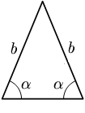
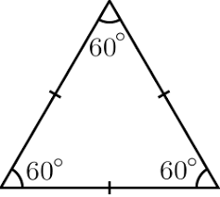
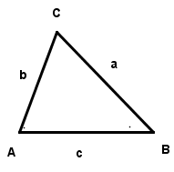
Rovnoramenný trojuholník
Rovnostranný trojuholník
Rôznostranný
Delenie trojuholníkov

Slide 7
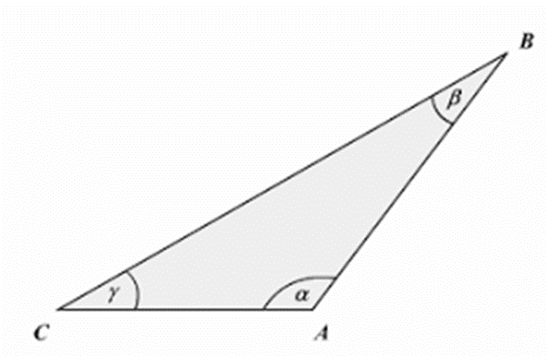
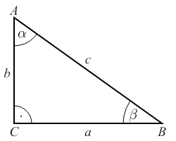
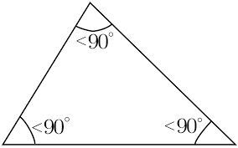
Tupouhlý trojuholníjk
Ostrouhlý trojuholník
Pravouhlý trojuholník
Delenie trojuholníkov

